Slide 1
Testing Throughout the Software Life Cycle

Slide 2
Home Task Questions
???
???

Slide 3
Testing Throughout the Software Life Cycle
Software Development Models
Test Levels
Test Types
Maintenance Testing

Slide 4
Terms
Commercial Off-The-Shelf (COTS) -
Iterative-incremental development model -
Validation-
Verification -
V-model -
Notes:
Русский перевод всех этих терминов можно посмотреть тут: https://dl.dropboxusercontent.com/u/15190453/Published/Books%20about%20testing/ISTQB_Glossary_Russian_v2_2.pdf.
См.

Slide 5
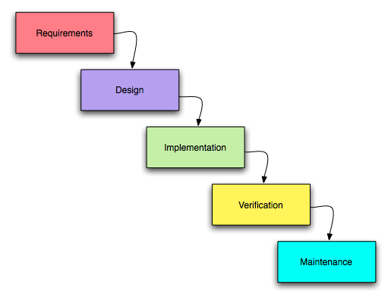
Waterfall Model
Notes:
Каскадная модель (англ. waterfall model, иногда переводят, как модель "Водопад") — модель процесса разработки программного обеспечения, в которой процесс разработки выглядит как поток, последовательно проходящий фазы анализа требований, проектирования, реализации, тестирования, интеграции и поддержки.

Slide 6
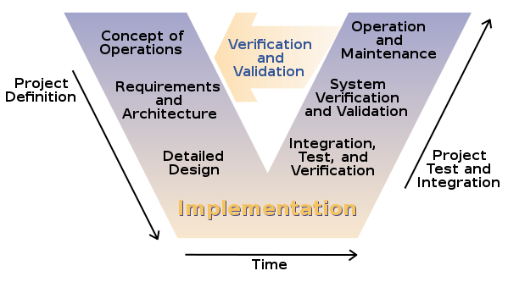
V-model
Notes:
Основные принципы
Основной принцип V-образной модели заключается в том, что детализация проекта возрастает при движении слева направо, одновременно с течением времени, и ни то, ни другое не может повернуть вспять. Итерации в проекте производятся по горизонтали, между левой и правой сторонами буквы.
Применительно к Разработке информационных систем v-model — вариация каскадной модели, в которой задачи разработки идут сверху вниз по левой стороне буквы V, а задачи тестирования — вверх по правой стороне буквы V. Внутри V проводятся горизонтальные линии, показывающие, как результаты каждой из фаз разработки влияют на развитие системы тестирования на каждой из фаз тестирования. Модель базируется на том, что приемо-сдаточные испытания основываются, прежде всего, на требованиях, системное тестирование — на требованиях и архитектуре, комплексное тестирование — на требованиях, архитектуре и интерфейсах, а компонентное тестирование — на требованиях, архитектуре, интерфейсах и алгоритмах.
Цели
V-модель обеспечивает поддержку в планировании и реализации проекта. В ходе проекта ставятся следующие задачи:
Минимизация рисков: V-образная модель делает проект более прозрачным и повышает качество контроля проекта путём стандартизации промежуточных целей и описания соответствующих им результатов и ответственных лиц. Это позволяет выявлять отклонения в проекте и риски на ранних стадиях и улучшает качество управления проектов, уменьшая риски.
Повышение и гарантии качества: V-Model — стандартизованная модель разработки, что позволяет добиться от проекта результатов желаемого качества. Промежуточные результаты могут быть проверены на ранних стадиях. Универсальное документирование облегчает читаемость, понятность и проверяемость.
Уменьшение общей стоимости проекта: Ресурсы на разработку, производство, управление и поддержку могут быть заранее просчитаны и проконтролированы. Получаемые результаты также универсальны и легко прогнозируются. Это уменьшает затраты на последующие стадии и проекты.
Повышение качества коммуникации между участниками проекта: Универсальное описание всех элементов и условий облегчает взаимопонимание всех участников проекта. Таким образом, уменьшаются неточности в понимании между пользователем, покупателем, поставщиком и разработчиком.

Slide 7
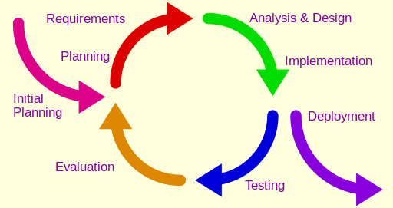
Iterative-incremental Development Model
Notes:
Итеративный подход (англ. iteration, «повторение») в разработке программного обеспечения — это выполнение работ параллельно с непрерывным анализом полученных результатов и корректировкой предыдущих этапов работы. Проект при этом подходе в каждой фазе развития проходит повторяющийся цикл PDCA: Планирование — Реализация — Проверка — Оценка (англ. plan-do-check-act cycle).
Преимущества итеративного подхода:
снижение воздействия серьёзных рисков на ранних стадиях проекта, что ведет к минимизации затрат на их устранение;
организация эффективной обратной связи проектной команды с потребителем (а также заказчиками, стейкхолдерами) и создание продукта, реально отвечающего его потребностям;
акцент усилий на наиболее важные и критичные направления проекта;
непрерывное итеративное тестирование, позволяющее оценить успешность всего проекта в целом;
раннее обнаружение конфликтов между требованиями, моделями и реализацией проекта;
более равномерная загрузка участников проекта;
эффективное использование накопленного опыта;
реальная оценка текущего состояния проекта и, как следствие, большая уверенность заказчиков и непосредственных участников в его успешном завершении.
затраты распределяются по всему проекту, а не группируются в его конце
Пример реализации итеративного подхода — Rational Unified Process.
Гибкая методология разработки (англ. Agile software development, agile-методы) — серия подходов к разработке программного обеспечения, ориентированных на использование итеративной разработки, динамическое формирование требований и обеспечение их реализации в результате постоянного взаимодействия внутри самоорганизующихся рабочих групп, состоящих из специалистов различного профиля. Существует несколько методик, относящихся к классу гибких методологий разработки, в частности экстремальное программирование, DSDM, Scrum, FDD.

Slide 8
Terms
Alpha testing -
Beta testing -
Component testing-
Driver -
Field testing -

Slide 9
Terms (continuation)
Functional requirement -
Integration -
Integration testing-
Non-functional requirement -
Robustness testing -

Slide 10
Terms (continuation)
Stub -
System testing -
Test environment -
Non-functional requirement -
Test level -

Slide 11
Terms (continuation)
Test driven development -
User acceptance testing -

Slide 12

Questions and Home Task
Remember and understand terms from the lesson
Answer the test questions given by the trainer
???

